Slide 1

Planiranje proizvodnje EE za EKO bilančnu grupu
10. svibnja 2017.

Slide 2

Broj i instalirana snaga projekata obnovljivih izvora energije i kogeneracije – ožujak 2017.
* Nositelji projekata s kojima je HROTE sklopio ugovor o otkupu električne energije, a čija postrojenja još nisu puštena u pogon.

Slide 3
Uspostava EKO bilančne grupe prema Zakonu o OIEiVUK (I)
EKO bilančnu grupu čine povlašteni proizvođači EE za OIEiVUK postrojenja s važećim ugovorom o otkupu sklopljenim s HROTE-om,
HROTE je određen za voditelja EKO bilančne grupe,
Voditelj EKO bilančne grupe obvezan je:
  planirati proizvodnju EE za EKO bilančnu grupu,
  snositi troškove uravnoteženja za EKO bilančnu grupu,
  prodavati EE iz EKO bilančne grupe na razvidan i nepristran način, na tržištu EE.

Slide 4
Uspostava EKO bilančne grupe prema Zakonu o OIEiVUK (II)
Donošenje Pravila vođenja EKO bilančne grupe do 30. ožujka 2016.,
Donošenje Pravila prodaje EE do 30. lipnja 2016.,
Sklapanje ugovora o članstvu u EKO bilančnoj grupi (postrojenja > 30 kW),
Potrebno osigurati tehničke preduvjete za potpuno funkcioniranje EKO bilančne grupe do 30. lipnja 2016.,
Dana 30. prosinca 2016. Vlada RH donijela je Uredbu o izmjenama Zakona o OIEiVUK kojom je odgođen početak rada EKO bilančne grupe za 1. siječnja 2018.,
Unatoč odgodi početka rada EKO bilančne grupe HROTE je nastavio s planiranjem rada OIEiVUK postrojenja u 2017.

Slide 5
Planiranje proizvodnje za EKO bilančnu grupu (I)
VJETROELEKTRANE i SUNČANE ELEKTRANE
  Korištenje usluga prognoziranja EE od vodećih svjetskih tvrtki iz područja prognoziranja proizvodnje EE iz VE i SE,
  Kombinacija više modela uz kontinuiranu evaluaciju odabranih modela,
MALE HIDROELEKTRANE
  Razvoj vlastitog softverskog rješenja u suradnji s domaćim institucijama,
ELEKTRANE NA BIOMASU/BIOPLIN, VU KOGENERACIJE
  Dostava planova proizvodnje HROTE-u putem web portala.

Slide 6
Planiranje proizvodnje za EKO bilančnu grupu (III)

Slide 7
Prognoze DHMZ-a
  ALADIN/HR – model kratkoročne numeričke prognoze vremena visoke razlučivosti koji kvalitetno razrješavaju dinamiku bure:
    2x2 km horizontalna razlučivost,
    Pokriveno područje RH i susjednih zemalja.
  Meteorološke prognoze lokalne meteorološke institucije kao dodatan izvor prognoza vremena pružateljima usluga planiranja proizvodnje EE,
  Meteorološke prognoze smjera i brzine vjetra na tri visinska nivoa, prognozu tlaka i temperature zraka za pojedinu lokaciju vjetroelektrana,
  Prognoza globalnog i difuznog zračenja za solarne elektrane.

Slide 8
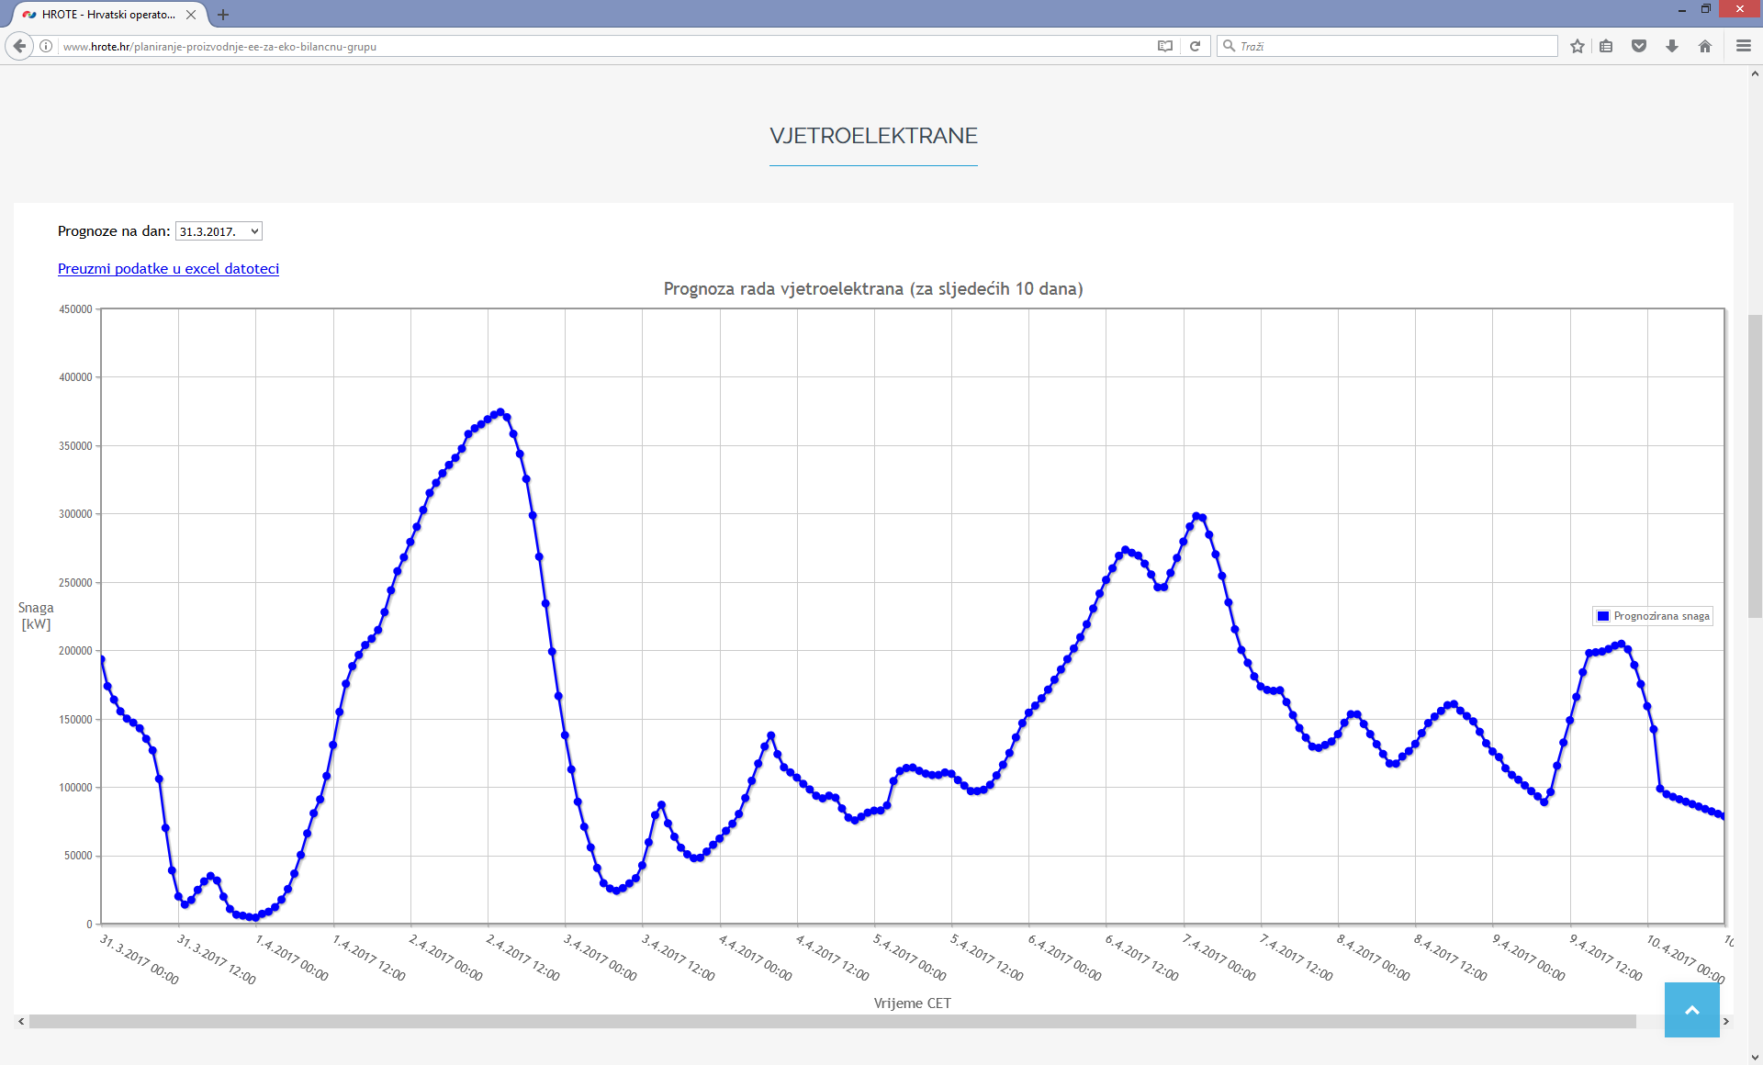
Dostava prognoza proizvodnje HROTE-u
  4 X dnevno u terminima definiranim od strane HROTE-a,
  HROTE prognoze iza 15 sati objavljuje na svojim internetskim stranicama.

Slide 9
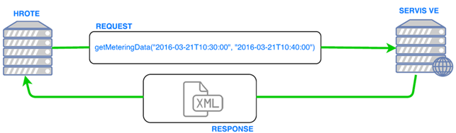
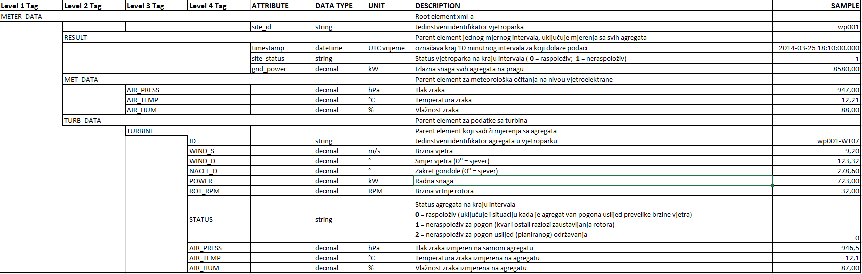
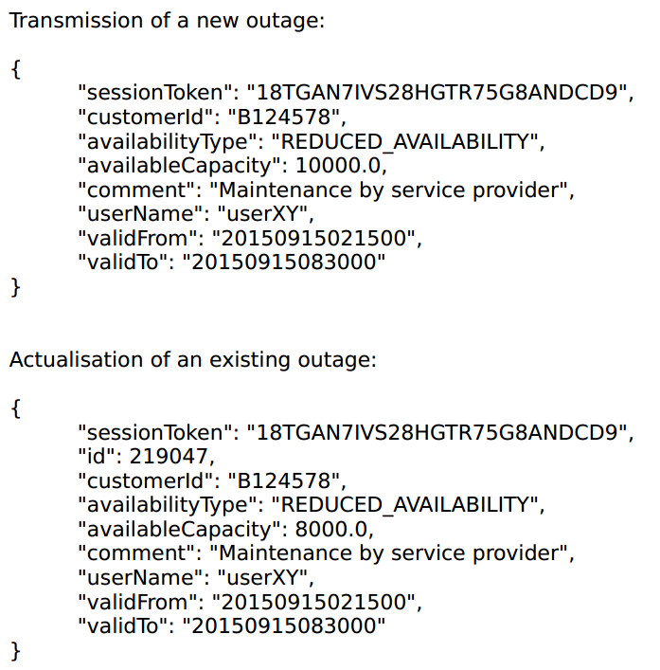
Servis za razmjenu podataka
Prekid, smanjenje, ograničena dostupnost:

Slide 10
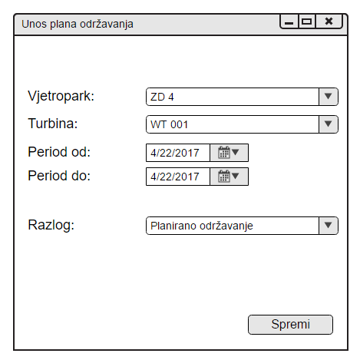
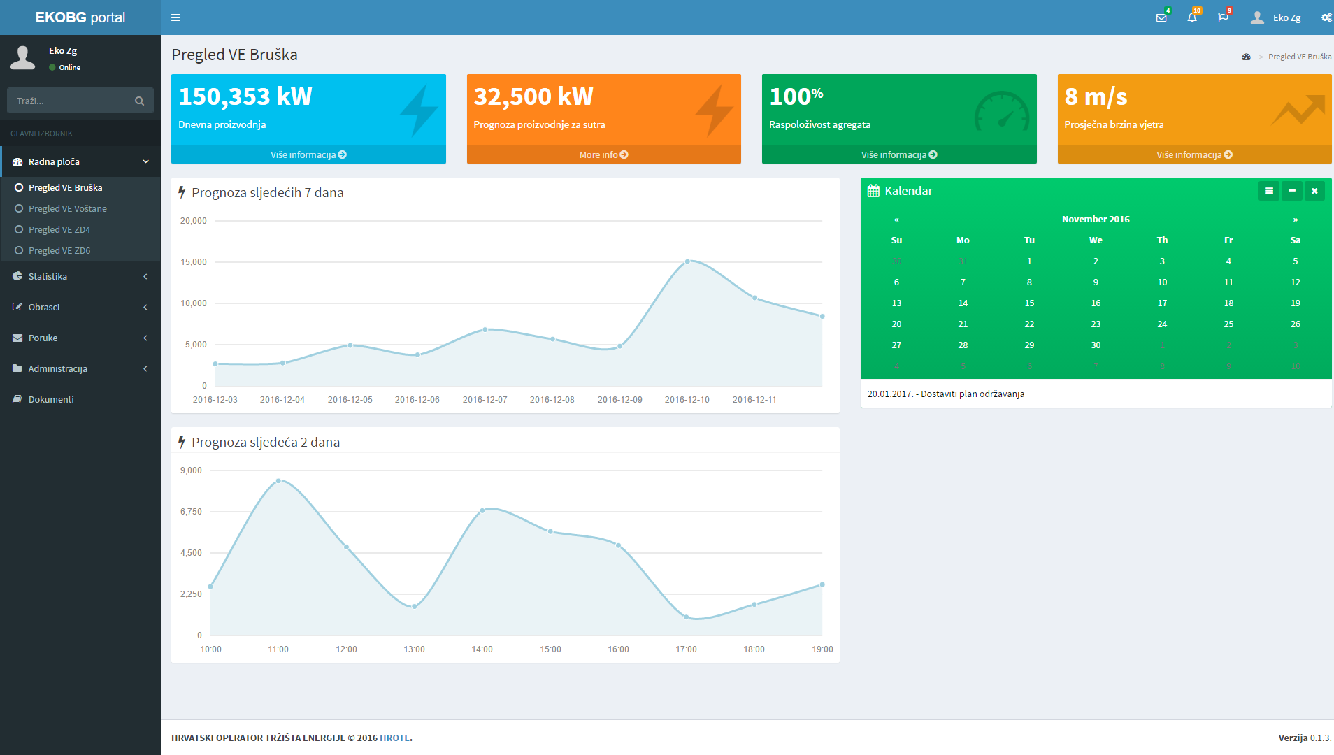
Portal za razmjenu podataka

Slide 11
Kvaliteta prognoze proizvodnje vjetroelektrana

Slide 12
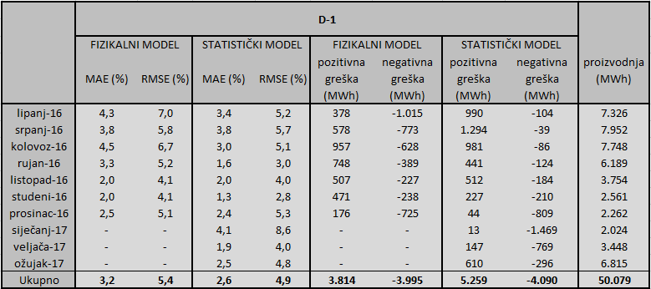
Kvaliteta prognoze proizvodnje sunčanih elektrana

Slide 13
Kvaliteta prognoze proizvodnje vjetroelektrana

Slide 14
Kombiniranje prognoza
  HROTE razvija algoritme za kombiniranje prognoza proizvodnje,
  Kombinacija većeg broja modela s fizikalnim i statističkim pristupom u planiranju proizvodnje EE najviše pridonose kvaliteti prognoze,
  Kombiniranje prognoza proizvodnje vjetroelektrana u 2. i 3. mjesecu:

Slide 15
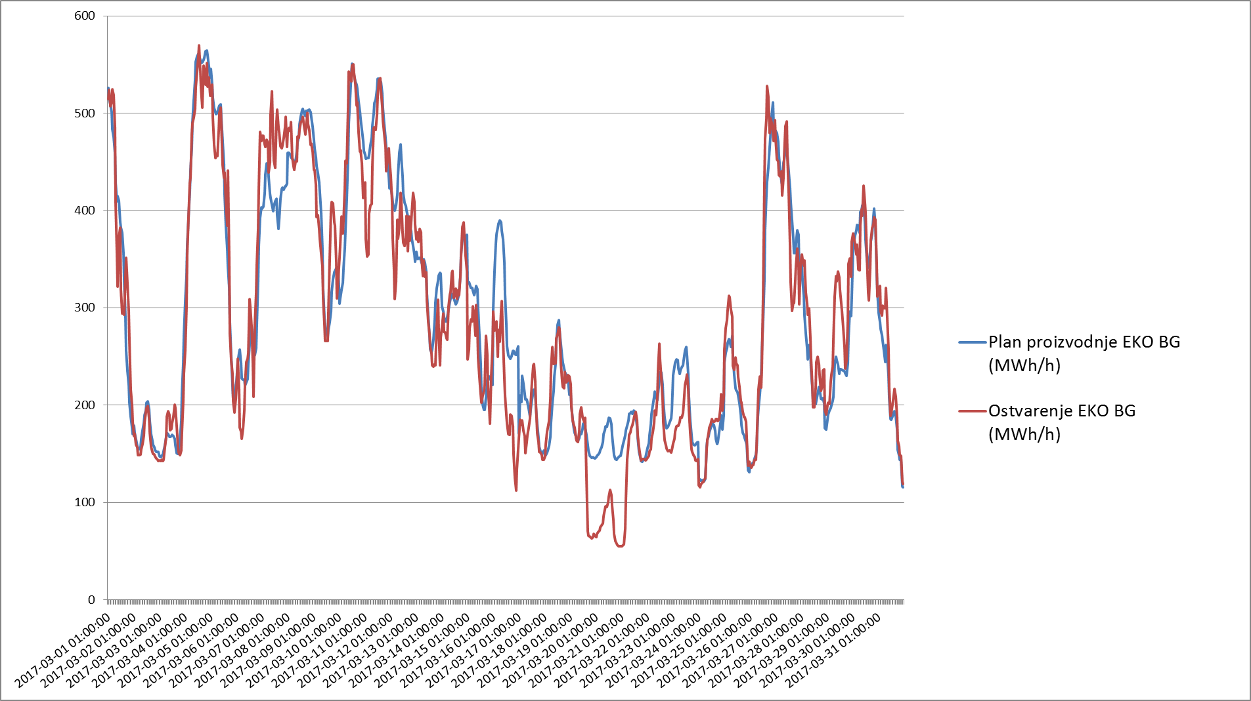
Planiranje proizvodnje za EKO bilančnu grupu u ožujku 2017.

Slide 16
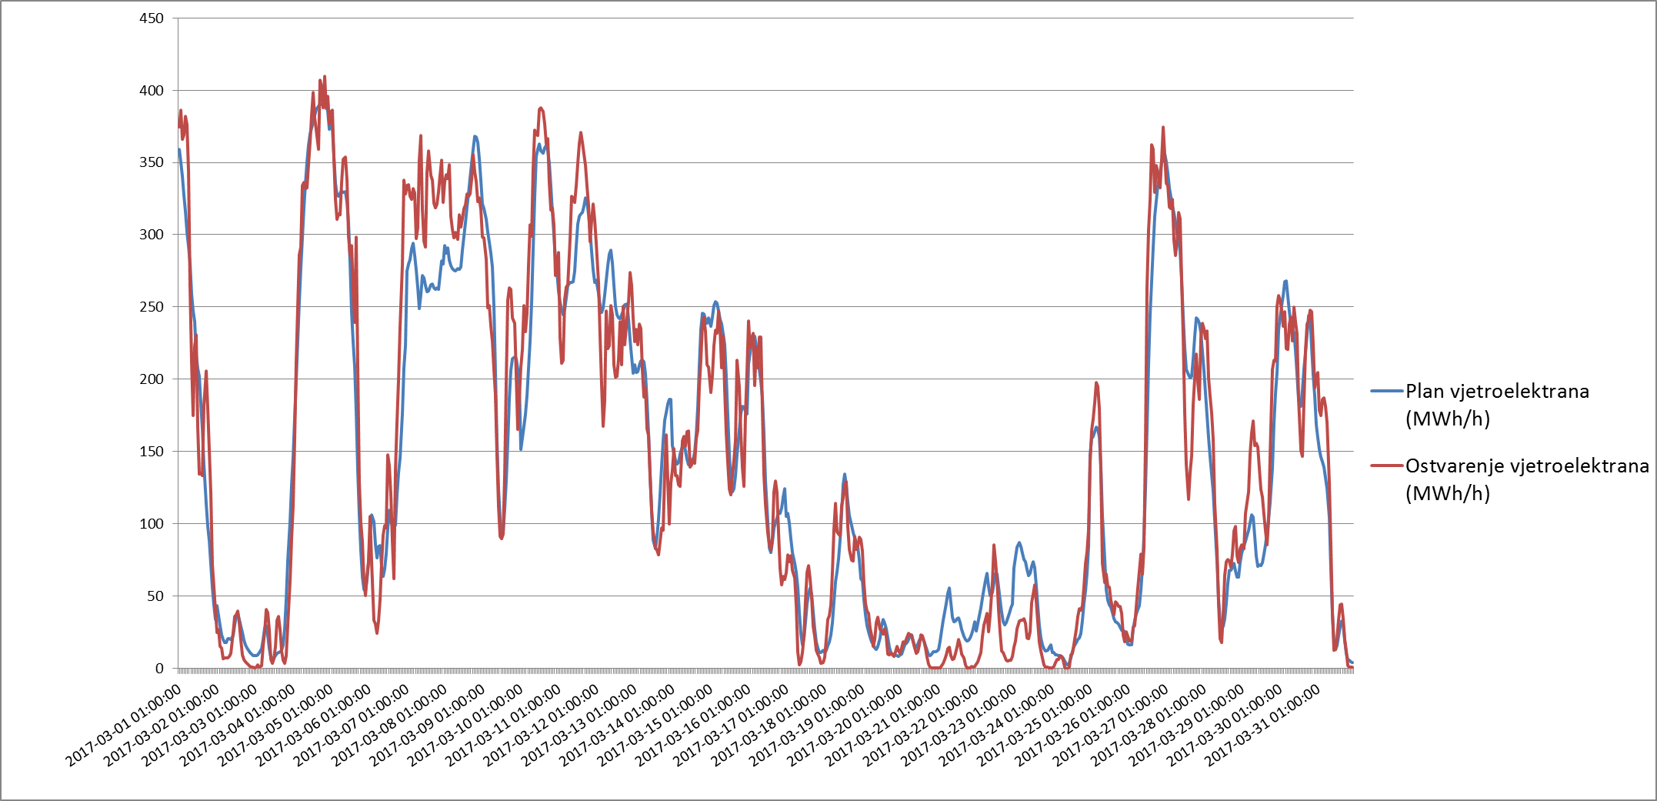
Planiranje proizvodnje vjetroelektrana u ožujku 2017.

Slide 17
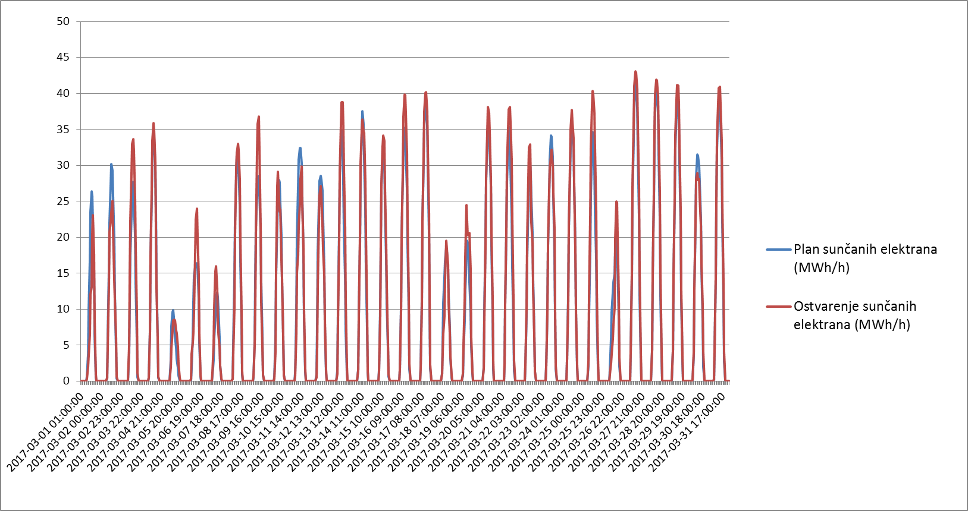
Planiranje sunčanih elektrana u ožujku 2017.

Slide 18
Trošak uravnoteženja EKO bilančne grupe
Odstupanje i naplata vrše se u skladu s Pravilima o uravnoteženju elektroenergetskog sustava koje donosi HOPS,
Izračun jediničnih cijena za obračun odstupanja provodi se sukladno Metodologiji za određivanje cijena za obračun električne energije uravnoteženja koju donosi HERA,
Cilj nove Metodologije je usklađivanje troškova energije uravnoteženja bilančnih grupa sa stvarnim troškovima za uravnoteženja,
Obračunati troškovi odgovaraju 103% troška HOPS-a za energiju uravnoteženja, kompenzaciju nenamjernih odstupanja i drugih troškova te 20% troška za rezervu snage za uravnoteženje.

Slide 19
Trošak uravnoteženja EKO bilančne grupe

Slide 20
Trošak uravnoteženja EKO bilančne grupe
Procjena raspodjele troškova izrađena je za tri vrijednosti Δj* – 0,1, 0,2 i 0,4,
Promatrano razdoblje rujan – prosinac 2016.,
Procjena raspodjele troškova po pojedinim tehnologijama OIEiVUK:
* Korekcijski koeficijent kojime se korigiraju jedinične cijene za odstupanje u svrhu usklađivanja troškova energije uravnoteženja bilančnih grupa sa stvarnim troškovima za uravnoteženje elektroenergetskog sustava u mjesečnom obračunu odstupanja.

Slide 21

Hvala na pozornosti!
HVALA NA POZORNOSTI!
HRVATSKI OPERATOR TRŽIŠTA ENERGIJE d.o.o.
Ulica grada Vukovara 284
10 000 Zagreb
Hrvatska
 +385 1 63 06 700
 +385 1 63 06 777
 hrote@hrote.hr
 www.hrote.hr

